Slide 1
Lorena Ochoa
This Photo by Unknown author is licensed under CC BY-SA.

Slide 2
Lorena Ochoa je rođena 15 studenog 1981 u Guadalajaru u Meksiku

Slide 3
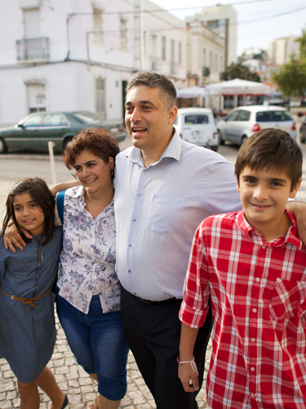
Lorena Ochoa od malena je postala golf igračica.Sa 5 godina je počela igrati golf

Slide 4
Lorena je htjela postati najbolja igračica golfa u svijetu

Slide 5
Ljud moraju početi se baviti nekim sportom na zraku jer če im biti bolje u životu

Slide 6
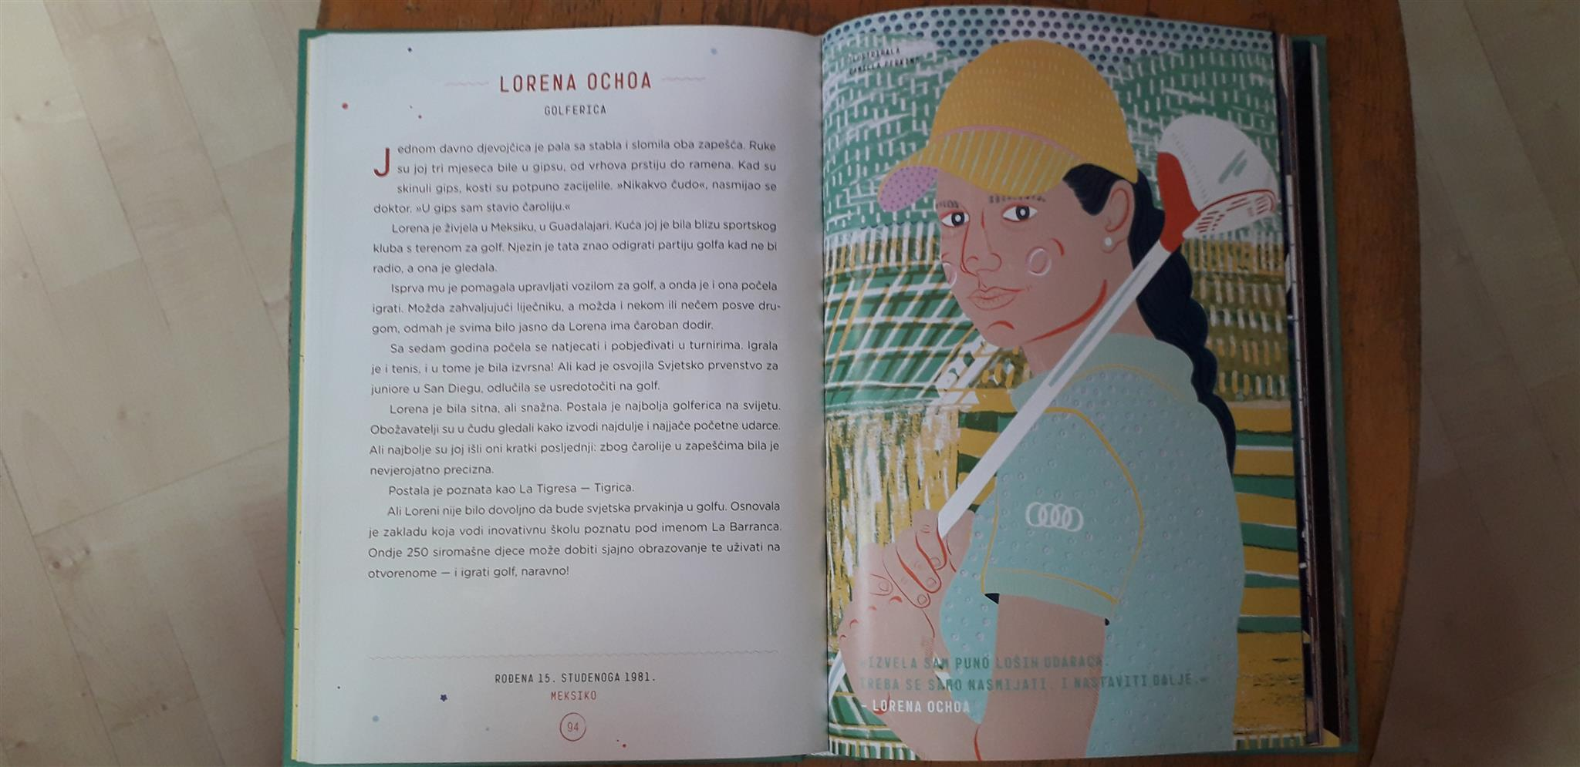

Slide 7
Izradio:Andrej Labinjan

